Slide 1
Abordagem familiar e Comunitária
Atenção à Saúde da Comunidade II

Slide 2
Abordagem Comunitária
Escopo de atuação da equipe da Saúde da Família
a atenção orientada para a comunidade deve garantir que os recursos fluam para as áreas mais necessitadas, diminuindo as iniquidades
Identificar problemas locais no planejamento das ações, identificando aqueles que implicam em maior risco, estabelecendo uma ordem de prioridades

Slide 3
Abordagem comunitária
Fazer articulações com líderes locais, representantes das comunidades
Identificar e articular com potencialidades ambientais, esportivas ou artísticas que promovam maior mobilização comunitária.

Slide 4
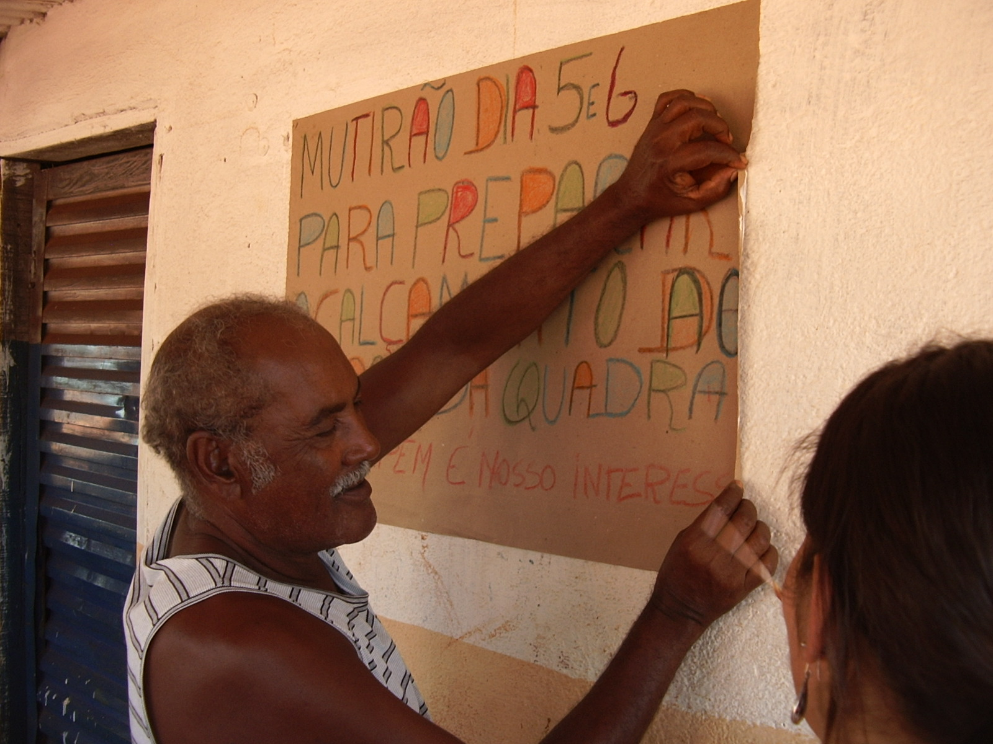

Slide 5
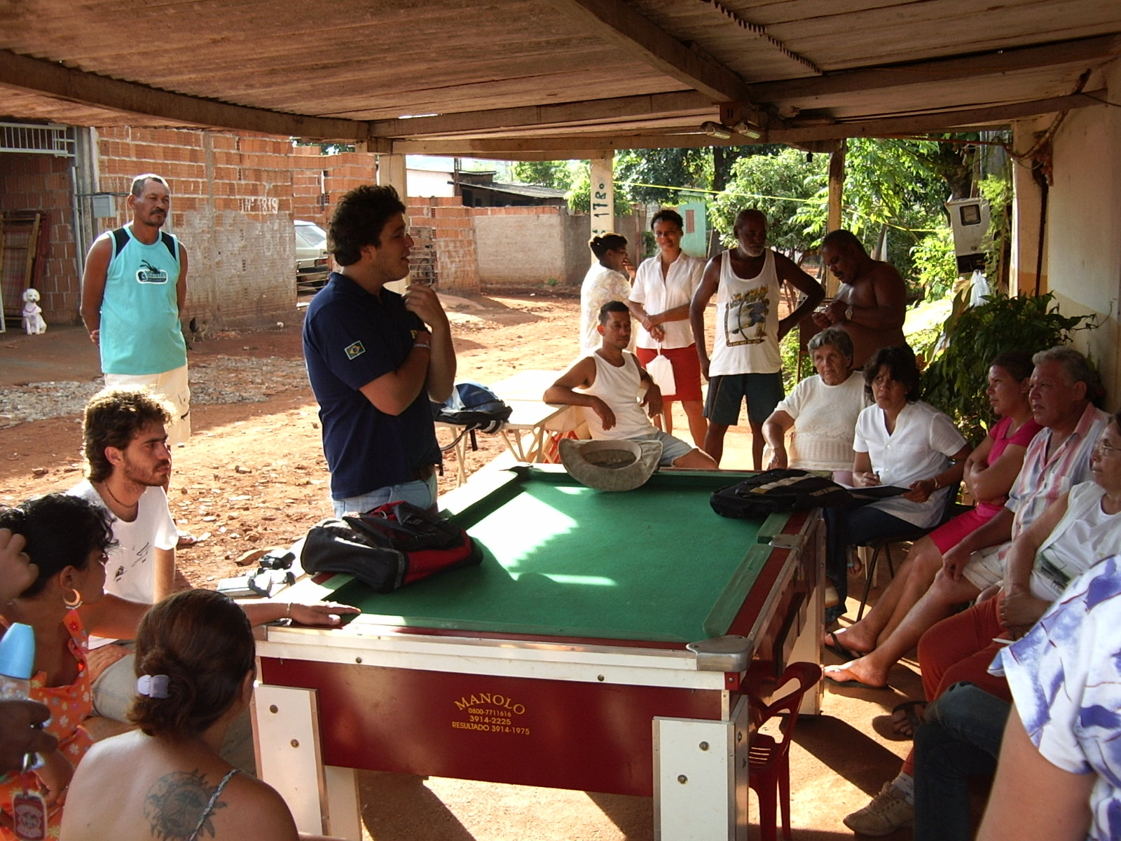

Slide 6
Participação Popular
Estímulo a Participação popular na gestão do SUS
Envolve instituições de ensino, ONGs, outras secretarias, outros serviços
Discussão e formulação de políticas
Controle e sua execução das ações de saúde
Fóruns
Conferências de Saúde e Conselhos de Saúde

Slide 7
Reunião da Comissão Local de Saúde - CSE

Slide 8
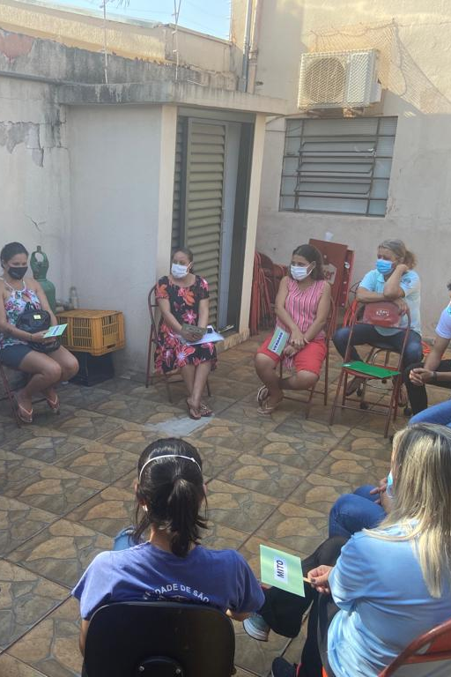
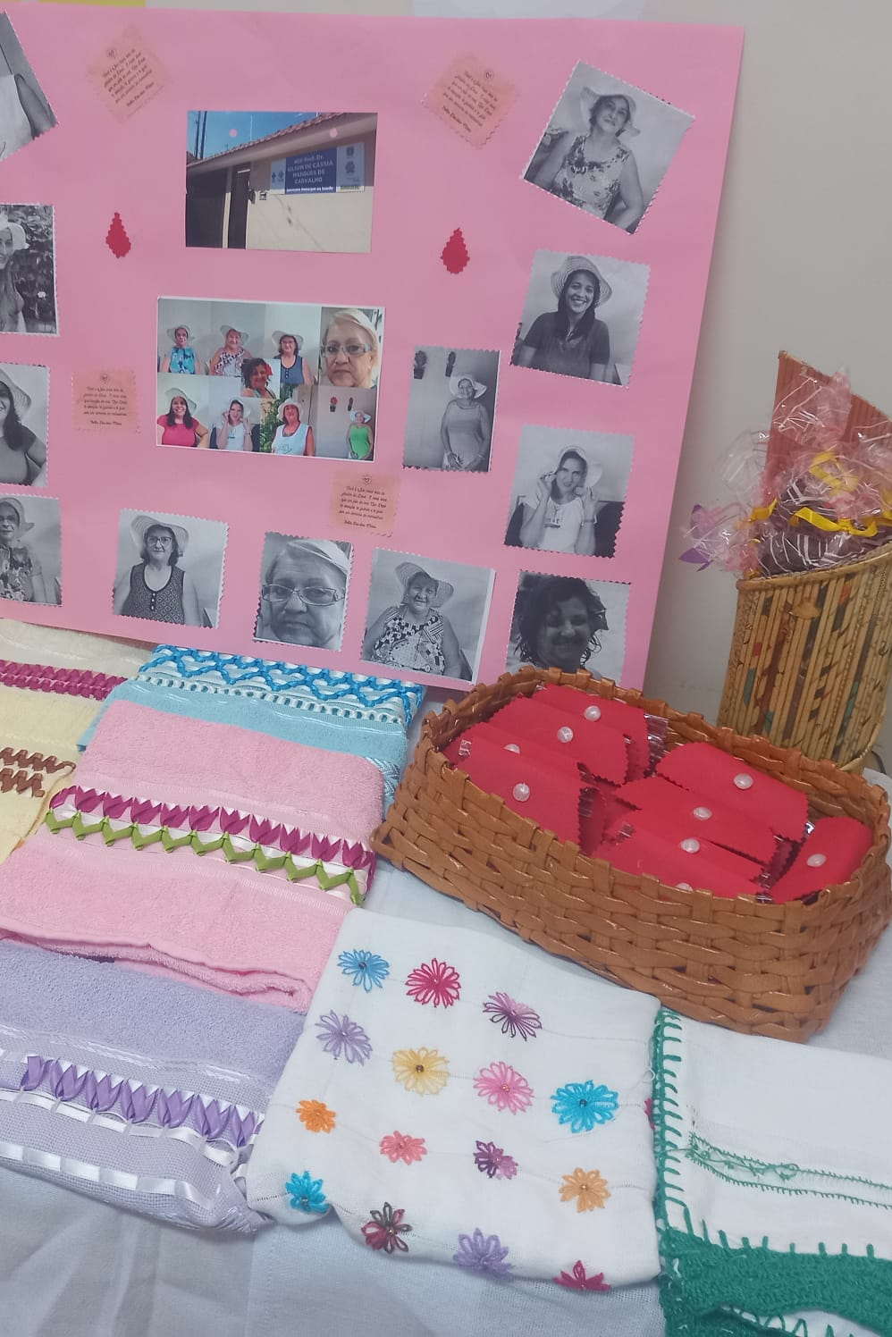
Ações coletivas
Grupos terapêuticos para prevenção, tratamento, promoção de saúde, orientação.

Slide 9
Abordagem comunitária
Assistência domiciliar
parte do processo de trabalho da equipe da ESF
Possibilita reconhecer o território
Identificação dos equipamentos sociais
Conhecer a dinâmica familiar
Aumenta o vínculo com usuários, cuidadores e familiares
Acesso aos serviços de saúde dos acamados
Ações de prevenção de doenças e promoção de saúde
Busca ativa de faltosos, visita puerperal
Tratamento, Internação e reabilitação

Slide 10
Equipe da ESF
Quem faz visita domiciliar na equipe?
Com que frequência se faz?
Para quem se faz?
Quem determina a realização da VD?

Slide 11
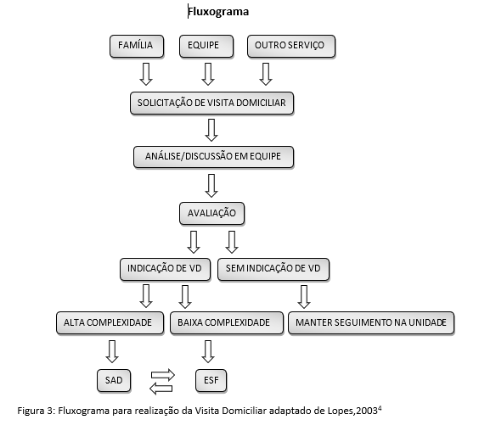
Visita Domiciliar

Slide 12
Etapas da Visita Domiciliar
Planejamento
Execução
Registro dos dados
Avaliação do Processo

Slide 13
Etapas da Visita Domiciliar
Disponível no moodle
Planejamento
Execução
Registro dos dados
Avaliação do Processo

Slide 14
Etapas da Visita Domiciliar
Disponível no moodle e como foi na prática?
Planejamento
Execução
Registro dos dados
Avaliação do Processo

Slide 15
Abordagem comunitária
Ações coletivas
Assistência domiciliar
Territorialização
Participação comunitária
Grupos terapêuticos
Articulação com outros equipamentos sociais
Interprofissionalidade

Slide 16
Atenção Primária à Saúde
Envolve ações de prevenção de doenças, promoção de saúde, diagnóstico, tratamento e reabilitação
Realizada a partir do trabalho em equipe, dirigidas a determinada população adscrita a um território
Utiliza tecnologias de elevada complexidade e baixa densidade tecnológica

Slide 17
Funções da APS
Resolutividade
Organização dos fluxos
Responsabilização no território

Slide 18
Informe Dawson (1920)
Conceitos de território
População adscrita
Porta de entrada
Vínculo/acolhimento
Referência (encaminhamento)
APS como coordenadora do cuidado

Slide 19
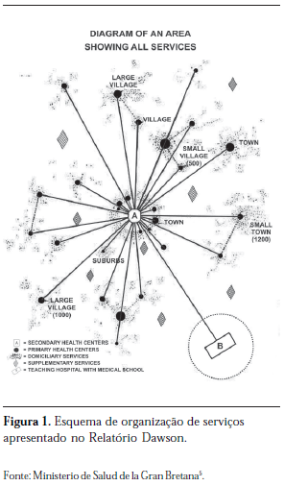
Relatório Dawson (1920)
Serviços “domiciliares” apoiados por centros de saúde primários e auxílio de laboratórios, radiografias e acomodação para internação
Nas cidades maiores, centro de saúde secundários, com serviços especializados...
Localização “de acordo com a distribuição da população e dos meios públicos de transporte” e com “as correntes naturais de fluxos comerciais e de tráfego” , variando “em tamanho e complexidade, segundo as circunstâncias”

Slide 20
Princípios da Atenção Primária à Saúde

Slide 21
Porta de entrada no sistema

Slide 22
Atributos essenciais
Primeiro contato
Entrada do sistema de saúde
Proximidade dos usuários
Uso oportuno para alcançar os melhores resultados
Barreiras para o acesso

Slide 23
Longitudinalidade
Cuidado em saúde de modo contínuo
Acompanha as fases de vida e suas mudanças
Cuidado aos usuários independente de problemas
Ações mais oportunas
Melhor ação preventiva
Menores custos
Formação de vínculos

Slide 24
Integralidade
Conceito ampliado de saúde
Análise das necessidades bio-psico-sociais, culturais e subjetivas
Analisa o contexto de vida, a família
Auxilia na identificação das necessidades percebidas e não percebidas das pessoas
Inclui ações de promoção e prevenção com diagnóstico, cura e reabilitação
Ação interprofissional

Slide 25
Coordenação do Cuidado
Compromisso entre as ações propostas e as respostas
Esforço em comum
Disponibilidade de informação
Comunicação entre outros pontos da rede

Slide 26
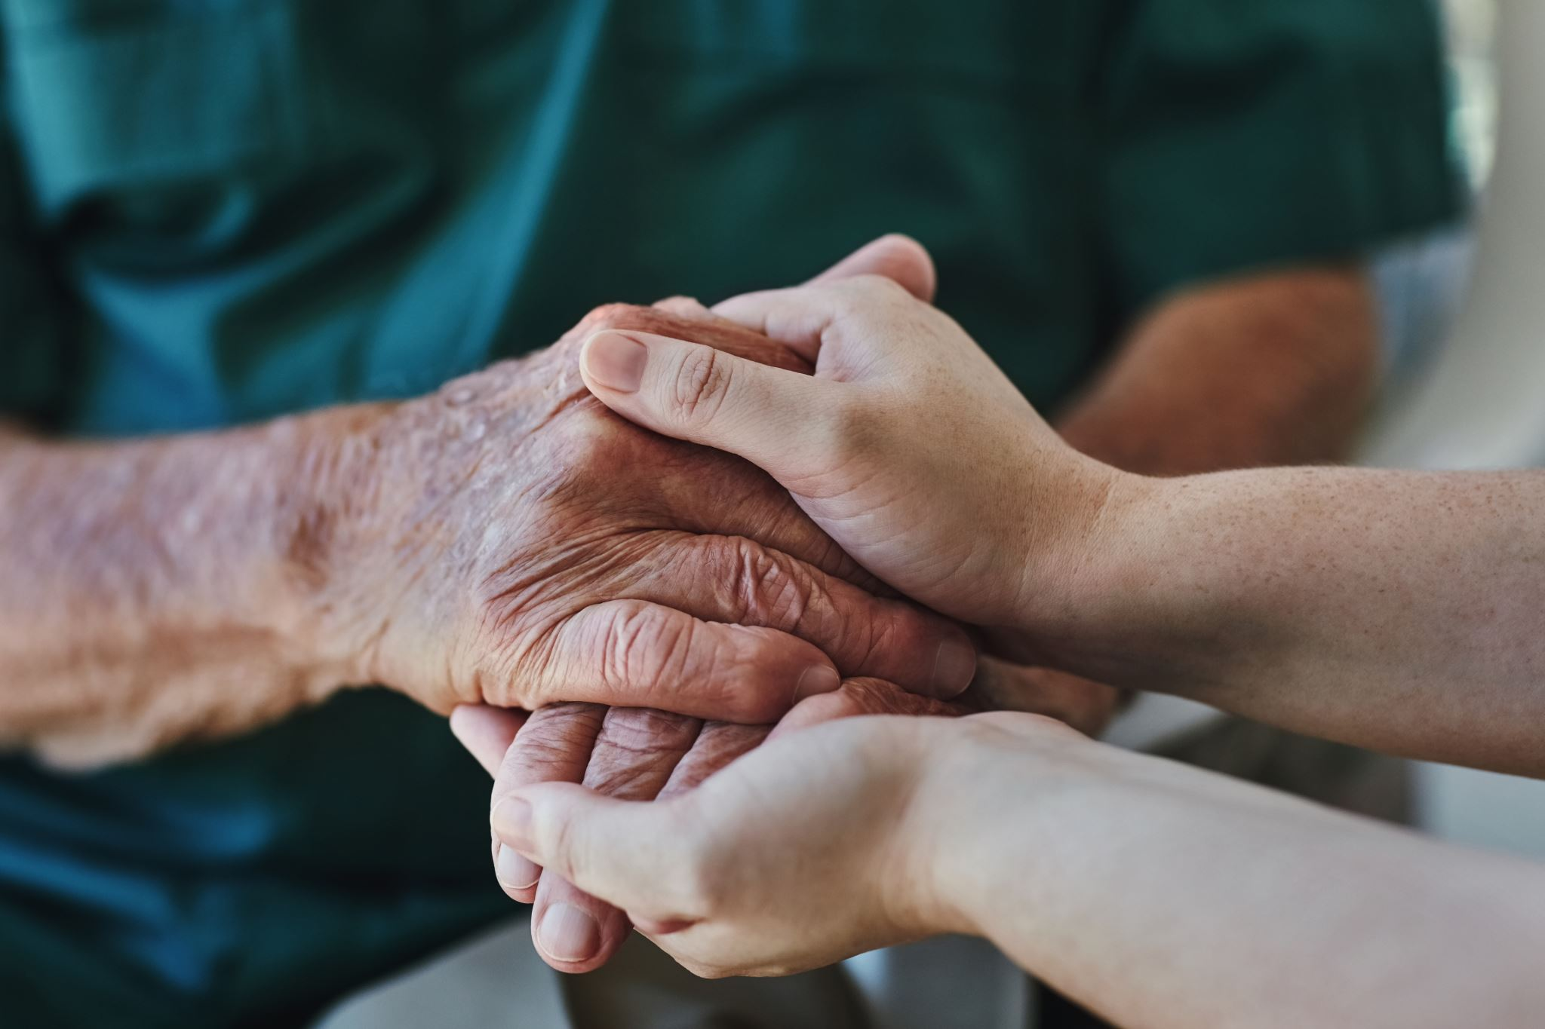
Orientação Familiar
Tem a família no centro da atenção
Famílias como fonte de cuidado e de adoecimento
Reconhecimento dos membros da família
Levantamento da Rede Social de Apoio

Slide 27
Orientação Comunitária
Reconhecer a influência do ambiente no processo de adoecimento
Reconhecer as relações no território
Participação na tomada de decisão

Slide 28
Atributos da APS
Foco na família e comunidade e não mais apenas no indivíduo
Integra ações de urgência e emergência com o serviço primário e secundário.
Exige uma equipe multiprofissional

Slide 29
Abordagem familiar e MCCP

Slide 30
CONCEITO DE FAMÍLIA
É o conjunto de pessoas ligadas por laços de parentesco, dependência doméstica ou normas de convivência que residem na mesma unidade domiciliar. Inclui empregado doméstico que reside no domicílio e agregados. (SIAB 1988; IBGE, 2010)

Slide 31
Conceito de Família
…a família é um tipo especial de sistema com estrutura e padrões de funcionamento que organizam sua estabilidade e capacidade de mudança. Dentro dela tendem a se reproduzir todas as formas de relações existentes na sociedade humana.”
(Falceto, apud,Duncan, 2004)

Slide 32
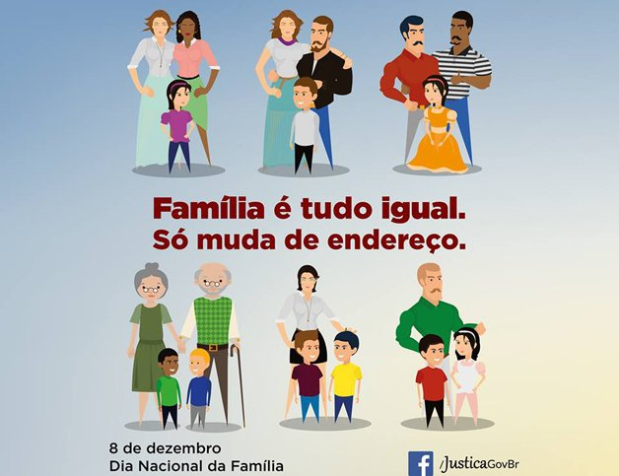

Slide 33
Conceito de Família
A família não é mais apenas aquele grupo específico constituído por pai, mãe e filhos; é também um espaço emocional à procura de novos equilíbrios e que pode se organizar sob as mais diversas formas.
(Falceto, apud,Duncan, 2004)

Slide 34
A Família e o Processo Saúde-doença
É o grupo mais afetado pela enfermidades de um de seus membros;
Aliado no processo de tratamento e uma fonte de cuidado;
É um neutralizador/causador de estresse;
Também podem produzir, precipitar ou contribuir com os sintomas dos indivíduos.

Slide 35
Questões Norteadoras
Que Família é essa?

Slide 36
Composições Familiares
Famílias Nucleares
Famílias Monoparentais
Famílias Unitárias
Casal ou Coabitação
Famílias Homoafetivas
Famílias Adotivas
Famílias Institucionais
Famílias Reconstituídas
Famílias Extensas ou Ampliadas
Classificação de Kaslow, apud Carnut, 2014

Slide 37
Remodelação da vida familiar
“Nossa diversidade crescente requer um pluralismo inclusivo, além da tolerância das diferença e o respeito às muitas formas diferentes de ser família, reconhecendo suas diferenças e semelhanças.”
Walsh, 2016

Slide 38
Famílias
As famílias desenvolvem suas próprias normas internas, com regras explícitas e implícitas
Estrutura de desenvolvimento da família
Cuidado com regras padronizadas, históricas que criam expectativas e padrões
ESTIGMAS E RÓTULOS

Slide 39
Famílias Nucleares
Forma tradicional das famílias
REPRESENTA 49% das famílias brasileiras (IBGE, 2010)
Representada por um modelo da década de 50
Composta por um casal e os seus filhos

Slide 40
Famílias Biparentais
Composta por dois provedores
2/3 das famílias dos EUA
Redução de 64 para 58,9% das famílias
Resultado do desemprego que atinge as minorias de maneira mais importante
Conciliar trabalho e família
Divisão mais equitativa do trabalho doméstico e cuidado com os filhos

Slide 41
Famílias Monoparentais
A maioria é resultante da ausência de um membro do casal (morte, separação, abandono)
Onde os filhos são solteiros e ainda não são adultos
Desafios
Sobrecarga de tarefas, necessidade de apoio, luto
Necessidade de desenvolver uma rede de suporte
Adoecimento e problemas comportamentais são estressores que podem tensionar a dinâmica da família

Slide 42
Família unipessoal
O número de adultos solteiros quase dobrou na última década
Tendência para estar junto, mas morar separado
Temporário antes de um relacionameto
Após um relacionamento (viuvez)
14% entre os maiores de 60 anos
Mais de 4 milhões de idosos morando sozinhos

Slide 43
Casais ou cohabitação
Mais da metade dos adultos no EUA moram com um parceiro em algum momento da vida
2/3 acreditam que podem evoluir para o casamento
Muitos se separam em 3 anos
Muitos vivem juntos e optam por não ter filhos e criar animais.

Slide 44
Famílias homoafetivas
Casais tendem a ter uma divisão de poder mais horizontal;
Maior flexibilidade no manejo dos problemas e das regras
Maior probabilidade de divisão de tarefas, criação dos filhos e sustento da casa

Slide 45
Famílias em Processo de Separação – do Divórcio
Quebra da relação conjugal e não a parental
Contato das crianças com as famílias de origem
Manter rituais: aniversários, eventos escolares
Evitar apresentar namorados “temporários”

Slide 46
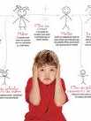
Famílias Reconstituídas
Todos já sofreram perdas importantes
História familiar prévia
Figura parental pode estar biologicamente morta, mas psicologicamente viva
Laços parentais interferem nas ligações do novo casal
Filhos pertencem a duas casas, precisam manter vínculos e conviver com os cônjuges dos pais.

Slide 47
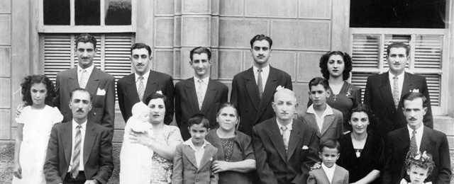
Famílias Ampliadas
Constituída por várias gerações da mesma família no mesmo domicílio
A organização da família pode variar de acordo com os papéis dos avós
Pode incluir o convívio de até 3 gerações
Comum em classes sociais mais baixas

Slide 48
Famílias adotivas
Intencionalidade e processo moroso
Transraciais e internacionais
Capacidade da família para conversar sobre a adoção está diretamente relacionadas a adaptação futura da criança
Desafios
Criação do vínculo, construção do apego
Adaptação do ambiente, das pessoas, das regras e normas
Desenvolvimento de uma identidade coesa (integração)
Necessidade de conhecer sua história

Slide 49
Como lidar com as famílias
Influência da família sobre os indivíduos
Influência dos indivíduos sobre à família
Como respondem ao estresse e tensões

Slide 50
Remodelação da vida familiar
Evidências sólidas de que as famílias e seus filhos podem prosperar dentro de uma variedade de organizações de parentesco
Walsh, 2016

Slide 52
Questões Norteadoras
Como essa família funciona?

Slide 53
Dinâmica Familiar
Natureza da Relação
Divisão do poder entre o casal
Padrão de Comunicação Familiar
Expressão e Manejo dos Sentimentos
Flexibilidade
Autonomia e Intimidade

Slide 54
Dinâmica Familiar
Natureza da Relação do Casal
Vital – trocas, empatia e carinho
Desvitalizada – desgaste, não há interesse ou intimidade
Conflituosa – enfrentamento e agressão constante
Divisão do Poder:
Há divisão, consenso e negociação
Dominação-submissão

Slide 55
Dinâmica Familiar
Padrão de Comunicação Familiar:
A forma muitas vezes é mais importante que o conteúdo
Uns falam pelos outros
Tem sempre o mesmo porta-voz
Há respeito pelo opinião do outro

Slide 56
Dinâmica Familiar
Expressão e Manejo dos Sintomas
Clima afetuoso
Carinho, afeição e otimismo são visíveis
Polido
Há certa formalidade em lidar com os sentimentos
Hostil
Predomínio de raiva, culpa, falta de afeto e agressões
Deprimido
A desesperança é prevalente

Slide 57
Dinâmica Familiar
Capacidade de Lidar com os Problemas
Flexibilidade, capacidade de discussão e reorganização
Estrutura rígida, negação e dificuldade de encarar as mudanças
Autonomia e Intimidade
Capacidade de agir e pensar por si e intimidade da família

Slide 58
Questões Norteadoras
Que fase do ciclo essa família está passando?

Slide 59
Ciclo Vital da Família
“Processo evolutivo pelo qual a família passa ao longo da vida”

Slide 60
Crises do ciclo vital familiar
“Pressupostos normativos de uma trajetória e uma sequência de estágios desejáveis, que quando fogem do percurso são estigmatizadas”
(Walsh, 2016)
“Na vida contemporânea, os indivíduos, casais e famílias forjam de forma crescente cursos de vida variados e fluídos”
(Cherlin, 2010)

Slide 61
Crises do ciclo vital
O desenvolvimento familiar pode ser conceituado como o processo de adaptação que envolve o domínio dos desafios e dos estresses inerente às transições
Estressores normativos ou crises previsíveis
Estressores não normativos ou imprevisíveis ou acidentais

Slide 62
Crises do ciclo familiar
Família tende a manter um equilíbrio
Interferência por vários motivos
Nascimento, morte, enfermidades
Mudança, insegurança e medo
Crise quando a tensão altera o sistema

Slide 63
Crises Previsíveis do Desenvolvimento
Existência das etapas biológicas e maturidade.
Etapas com crises previsíveis e tarefas específicas a serem cumpridas.
Solução das crises influenciando no bem-estar e crescimento individual e familiar
Exigem mudança na organização da família
Podem ser precipitante de transtornos físicos e psíquicos

Slide 64
Questões Norteadoras
Em que etapa do desenvolvimento se encontra o paciente e sua família?
Quais são as crises existentes nesta fase?
Existe relação entre o atual problema/queixa do paciente com as possíveis crises desta fase?

Slide 65
Crises Previsíveis do Desenvolvimento
Adulto Jovem Independente
Casamento
Nascimento do Primeiro Filho e Filhos Pequenos
Famílias com Adolescentes
Encaminhando os Filhos
Famílias no Estágio Tardio da Vida

Slide 66
Crises Previsíveis do Desenvolvimento
Adulto Jovem Independente
Construção da autonomia emocional e financeira
Processo de separação e independência dos pais e desenvolvimento de novas relações fora do círculo familiar
Definição do futuro
Escolha do parceiro, manutenção de relações afetivas e sexuais

Slide 67
Crises Previsíveis do Desenvolvimento
Casamento
Adaptação ao outro, conhecimento recíproco;
Mudança dos papéis;
Construção de regras próprias de funcionamento;
Aproximação e negociação das relações com a família, com os amigos (novos e velhos)
Dificuldades de adaptação da nova vida
Invasão de privacidade, frustração, dificuldades financeiras

Slide 68
Crises Previsíveis do Desenvolvimento
Nascimento do Primeiro Filho
Profundas transformações na vida do casal;
Reorganização do casal
Mudança e incorporação de novos papéis
Mulher, Esposa, profissional – mãe
Homem, Marido, profissional – pai
Maior responsabilidade

Slide 69
Crises Previsíveis do Desenvolvimento
Nascimento do Primeiro Filho
Privacidade do casal em segundo plano
Mulher
Como centro das atenções
Sensibilidade a flor da pele
Carência, necessidade de apoio, atenção
Homem
Responsabilidade financeira
Medo e insegurança
Papel do pai

Slide 70
Crises Previsíveis do Desenvolvimento
Famílias com Filhos Pequenos
Dificuldades entre irmãos
Regressão de habilidades já adquiridas
Agressões aos pais e ao bebê
Dificuldades na escola
Ciúmes, medo do abandono.
Maiores exigências físicas e financeiras
Ingresso na escola (autonomia e socialização)

Slide 71
Crises Previsíveis do Desenvolvimento
Famílias com Adolescentes
Coincide com o envelhecimento dos pais e avós;
Criação da Identidade e confiança;
Duração dessa fase é diferente entre classes sociais
Privacidade nas relações;
Equilíbrio entre liberdade e limite;
Fase de Negociação e flexibilidade

Slide 72
Crises Previsíveis do Desenvolvimento
Encaminhando os Filhos
Quando os filhos saem de casa
Adaptação a vida de casal
Redefinição das regras de funcionamento
Morte dos Pais

Slide 73
Crises Previsíveis do Desenvolvimento
Ninho Vazio
Crise da Meia Idade;
Limitações físicas, enfermidades crônicas, morte dos cônjuges;
Busca pelos serviços de saúde, queixas múltiplas e vagas
Desânimo, transtornos do sono, cefaléia, esquecimento, dispareunia
Deixa de ser cuidador para precisar de cuidados

Slide 74
Crises Previsíveis do Desenvolvimento
Famílias no Estágio Tardio da Vida
Manter o funcionamento e interesses próprios;
Lidar com as perdas;
Aceitar a mudança dos papéis;
Estimular a troca de sabedoria;
Evitar “funcionar” por eles

Slide 75
Etapas de vida familiar em classes populares
Estágio 1: Adolescente/Adulto Jovem
Limite entre as fases é tênue e confuso
Adolescentes são responsáveis por si
Desempenham atividade laboral
Estagio 2: Famílias com filhos
Sem necessariamente ter a fase do casal;
Estágio 3: A Família no Estágio tardio da vida
3 ou 4 gerações na mesma casa,
Avós como provedores

Slide 76
Crises Acidentais ou Estressores não normativos
O ciclo de vida familiar muitas vezes é alterado por circunstâncias externas a própria família, gerando as crises acidentais ou imprevisíveis.
As capacidades adquiridas ao vivenciar as crises previsíveis preparam a família para enfrentar as crises acidentais.
Podem gerar sofrimento intenso e aumentar a tensão pelo acúmulo de estressores.

Slide 77
Crises Acidentais
Gravidez Indesejada
Desemprego
Doença e Morte de Entes Queridos
Morte de um filho; viuvez precoce
Incapacidades Físicas e Psicológicas Rupturas Conjugais Prematuras
Mudanças de Hábitos e Estilo de Vida
Miséria e Violência

Slide 78
Questões Norteadoras
Que tipo de família é essa?
Como funciona a dinâmica familiar?
Que fase do Ciclo Vital está passando?

Slide 79
Instrumento para Abordagem Familiar
Genograma

Slide 80
Genograma
Representação esquemática da família, mostrando ao menos 3 gerações
Informação sobre os integrantes e a estrutura familiar
Mostra suas relações e o funcionamento
Traz os eventos de saúde mais importantes e sua relação com os familiares

Slide 82
Genograma
Incluir a causa dos óbitos
Situações de uso de álcool, violência, doenças
Incluir as características das relações
Identificar o paciente índice
Incluir a legenda utilizada
Ferramentas
Aplicativos:
Genopro, fazedor de genogramas, modelo de genograma

Slide 83
Instruções
Homens ficam à esquerda e as mulheres à direita
As pessoas que moram na mesma casa são circuladas por um tracejado
Deve-se ter a data dos óbitos, idade, data dos matrimônios e separações
Deve-se ter a data da realização e o nome de quem fez

Slide 84
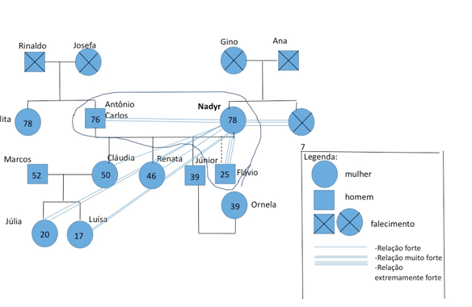

Slide 85
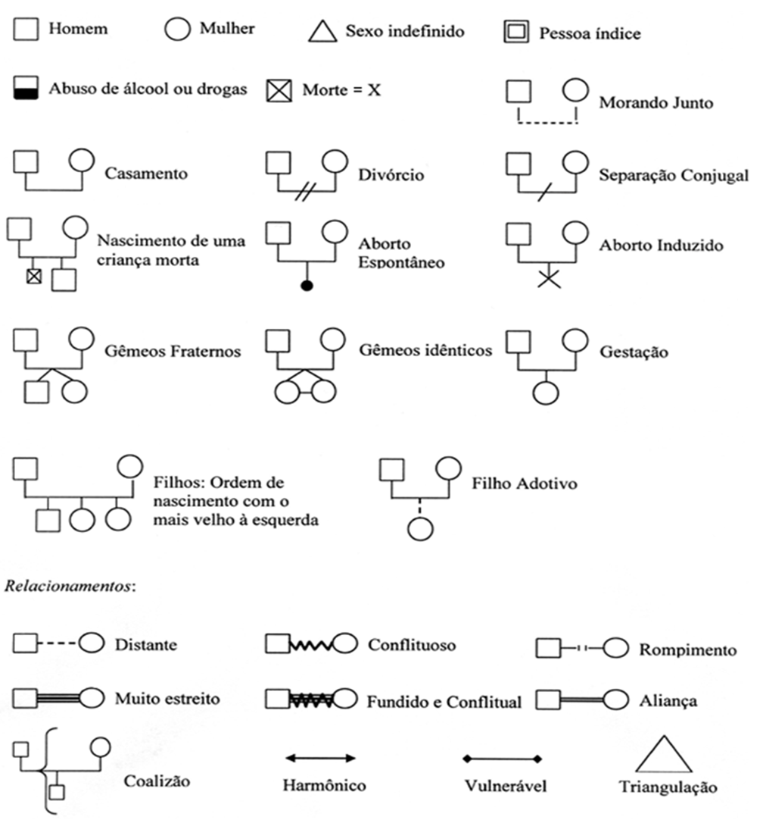

Slide 86
Rede Social de Apoio

Slide 87
Correspondem aos contatos interpessoais, responsáveis por manter a sua identidade social Caracteriza-se pela soma de todas as relações que uma pessoa percebe como significativas família, amizades, relações de trabalho, escolares e institucionais.

Slide 88
Redes Sociais de Apoio
Círculo social
construído por traços de afinidade
Teia que une as pessoas.
Apoio e suporte
Situações de emergência, adversidades
Crises do ciclo de vida familiar
Acidentais ou previsíveis

Slide 89
Rede Social de Apoio
Estão em constante movimento
mudam os grupos e as instituições pelas quais as pessoas transitam
Influenciados pela idade, mudança de domicílio, de emprego, cidade
Podem aumentar ou diminuir

Slide 90
Características das RSA
Informais ou Redes Primárias
Vínculo e proximidade
Laços familiares, vizinho, colegas de estudo, trabalho
Formais ou Secundárias
Contatos Profissionais
Laços institucionais com serviços

Slide 91
Rede Social de Apoio

Slide 92
Rede Social de Apoio
Apoio emocional
Envolve amor e afeição
Apoio Instrumental ou Material
Ajuda nas atividades da casa, financeira
Apoio de Informação
Aconselhamentos, sugestões, informações
Interação Social
Disponibilidade para se divertir

Slide 93
Dimensão Estrutural da Rede Social de Apoio
Tamanho da rede
quantidade de indivíduos que compõem.
Densidade
Ligação entre os indivíduos que compõem a toda a teia
Composição
A força das relações (Fortes, frágeis, rompidas?)
Homogeneidade
Proporção de vínculos distribuídas por um mesmo grupo?

Slide 94
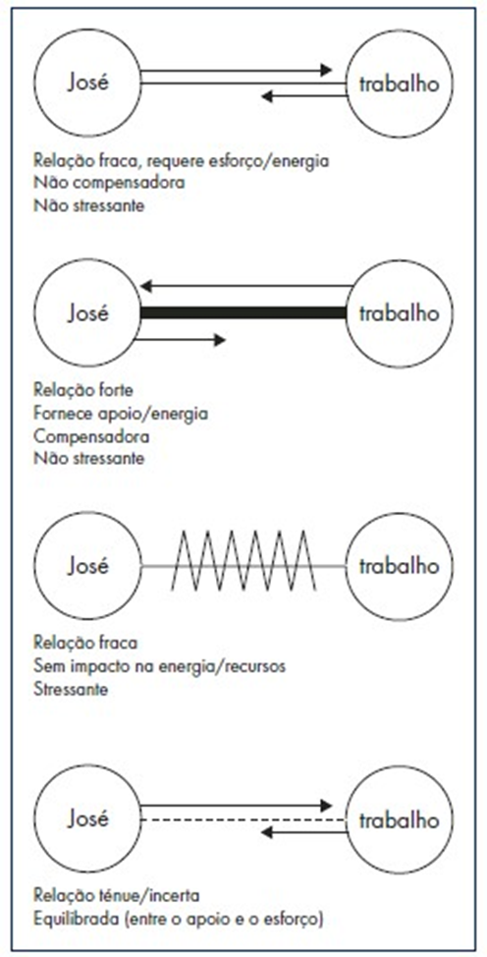
Dinâmica das relações das Redes Sociais de Apoio

Slide 95
Ecomapa
Instrumento para identificar as Redes Sociais de Apoio.
Identifica as relações e ligações da família com o contexto comunitário.
Mostra as dimensões da Rede Social de Apoio
Tamanho
Densidade
Força das relações

Slide 96
Ecomapa

Slide 97
Intervalo para Café

Slide 98
Dúvidas, questões?

Slide 99
Aplicação do Método Clínico Centrado na pessoa

Slide 100
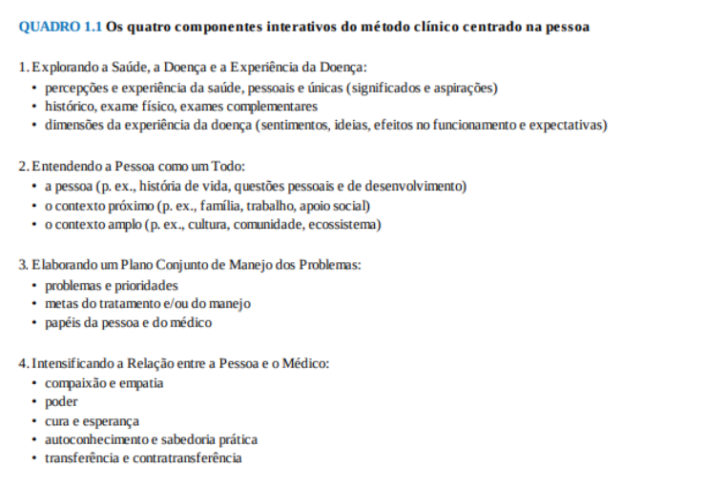

Slide 102
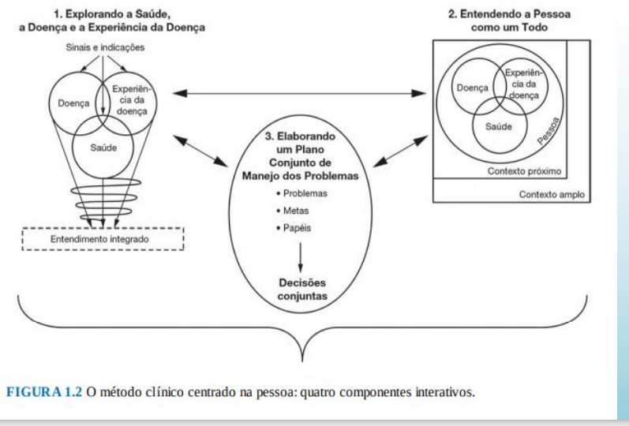

Slide 103
MCCP – 1º Componente

Slide 104
MCCP 1º componente
Explorando a saúde, a doença e a experiência da doença
Percepções e experiências da saúde, pessoais e únicas (significados e aspirações)
Histórico, exame físico, exames complementares
Dimensões da experiência da doença (SIFE)

Slide 105
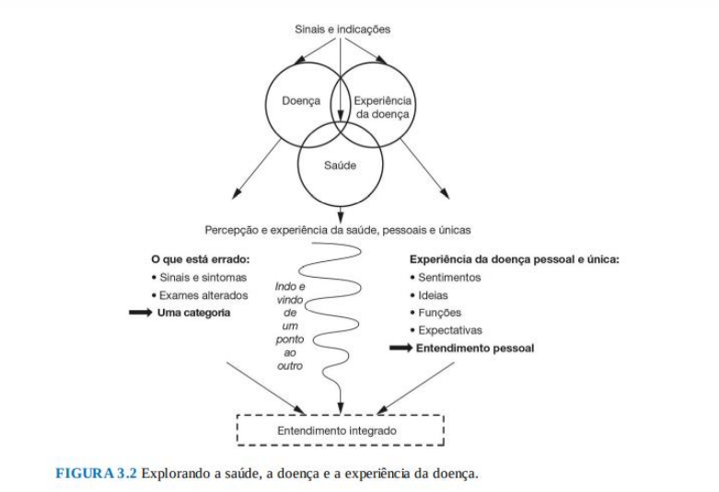

Slide 106
Experiência da pessoa
É única;
A pessoa pode não ter sofrimento e não ter doença
A pessoa pode ter uma dç e ter um sofrimento
A pessoa pode ter uma dç e não ter um sofrimento (HAS, hipotireoidismo controlado)
A pessoa pode ter um sofrimento e não ter uma dç diagnosticada (perda de um ente querido)

Slide 107
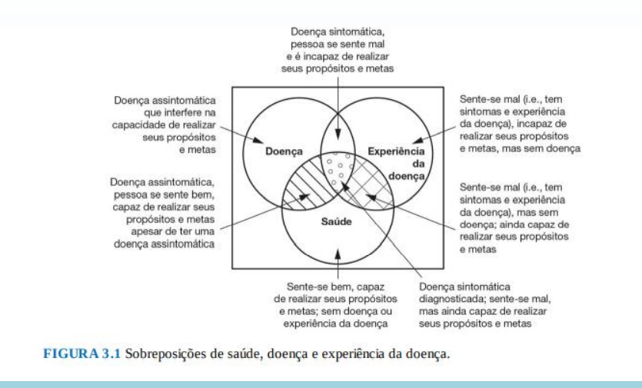

Slide 108
Dimensão da experiência da doença: SIFE
Sentimentos:
Como se sente em relação a esse problema?
Ideia:
O que vc acha que está causando?
Funcionamento:
Interferência no dia a dia
Expectativa:
O que eu poderia fazer?

Slide 110
MCCP – 2º Componente

Slide 111
MCCP – 2º COMPONENTE
Entendendo a pessoa como um todo
A pessoa (história de vida, questões pessoais e de desenvolvimento)
O contexto próximo (família, trabalho, apoio social)
O contexto amplo (cultura, comunidade, ecossistema)

Slide 113
Entendendo a pessoa como um todo
Pessoa: história de vida, vida pessoal, ciclo de vida (comportamentos são diferentes em relação a doença e sua experiência dependendo do ciclo de vida)
Contexto próximo: contexto atual em que vive, a família, o trabalho, apoio que podem influenciar na atitude e no cuidado da doença.
Contexto amplo: cultura, comunidade, ambiente

Slide 115
Referências Bibliográficas
Duncan BB et al. Medicina ambulatorial: condutas de atenção primária baseadas em evidências, 3º ed., Porto Alegre,2013.
McWHINNEY, I.R. Manual de Medicina de Família e Comunidade. 3ª edição, Porto Alegre, 2010
Gusso G, Lopes JMC. Tratado de Medicina de Família e Comunidade. 2 v., Artmed, 2018.
McWhinney, Ian R. Manual de medicina de família e comunidade, 4º ed., Porto Alegre: Artmed, 2010.
Dias, R.B.; Guimarães, F.G. Abordagem Familiar. 33p., 2007.
Froma Walsh. Processos Normativos da Família. Diversidade e Complexidade, 4ª ed. 2016
Barter B. MCGoldrick, M. As mudanças no Ciclo de Vida Familiar. 2ª ed. 2015

Slide 116
Dúvidas, questões?

Slide 117
Etapas da Visita Domiciliar
Planejamento
Deve ser realizado em equipe
Identificar as famílias e os objetivos da VD
Equipe decide quem deverá realizar a VD
Conhecer os roteiros

Slide 118
Planejamento da VD
Conhecer aspectos da família a ser visitada
Conversar com a equipe de saúde;
Leitura do prontuário e do Roteiro;
Preparar o material adequado para a VD
Material para fazer Curativo;
Equipamento para realizar consulta domiciliar (esteto, receituário, otoscópio, etc);
Cadastramento familiar (ficha de cadastro, cartilhas informativas da unidade, etc);
Organizar a maleta para VD;
Endereço completo da família
Mapa da área a ser visitada;
Localização do Núcleo;
Calcular o tempo
Deslocamento na área
Realização da VD;

Slide 119
Planejamento da VD
Vestimentas adequadas
Roupas e calçados (fechados) confortáveis;
Evitar uso de sandálias, bermudas, saias, shorts;
Uso de jaleco e crachá para identificação dos profissionais;
Uso de protetor solar e repelente;
Estar preparado para imprevistos
Endereço não estar correto ou não existir;
A pessoa não poder atender naquele momento/casa estar vazia;
Família ter mudado da área;
Número maior de atendimentos que o previsto;
Muitas demandas – sensação impotência.

Slide 120
Realização da VD
Postura do Profissional de saúde/estudante
Identificação do profissional;
Cordialidade (evitar extremos de formalidade e de intimidade);
Manter o celular desligado no momento da VD;
Manter uma postura atenta, estar disponível para ouvir, sem julgamentos;
Explicar os objetivos da VD;
Atendimento do paciente índice/família;
Conversar com o cuidador;
Estar preparado para atender outros membros da família;
Utilização dos Roteiros para auxiliar na realização da VD
Lembrando que não é um inquérito ou uma pesquisa... Documento norteador.

Slide 121
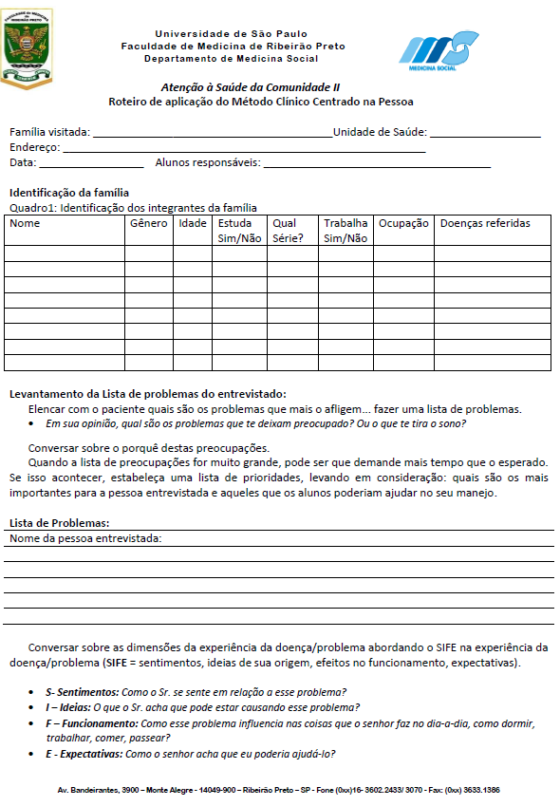
ROTEIROS DE
VISITA DOMICILIAR
MÉTODO CLÍNICO CENTRADO NA PESSOA

Slide 122
Realização da VD
Observar a família:
As relações existentes entre os familiares;
Dinâmica familiar;
Existem manifestações de afeto e de atrito;
Padrão de comunicação estabelecido (afetuoso, ríspido, indiferente);
Observação da postura dos cuidadores formais e informais;

Slide 123
Realização da VD
Construção das ações de maneira conjunta (família/cuidador e o usuário)
Orientar a Conduta
Procedimentos necessários (exames complementares, prescrição de medicamentos);
Discussão do caso com a equipe ou com o tutor;
Encaminhamento para outros serviços da rede;
Retorno da informação para a família.
Perguntar sobre o uso de medicamentos
armazenamento, automedicação e dúvidas relacionadas a prescrição;

Slide 124
Realização da VD
Ambiência
Olhar atento ao ambiente;
Condições de limpeza, iluminação e organização dos espaços;
Ações de Prevenção
Observar a presença de possíveis criadouros para insetos, aranhas e escorpiões;
Crianças:
Observar a disposição de materiais de limpeza, tomadas e medicações;
Observar se as janelas, escadas, piscinas e reservatórios tem proteção;
Idosos:
Presença tapetes, vasos, móveis que possam predispor a queda
Existe boa iluminação
Banheiro de fácil acesso a noite?
Telefone disponível?

Slide 125
Registro da VD
Registro no prontuário familiar
Em algumas situações também é feito no prontuário individual.
Os prontuários NÃO deverão sair da Unidade de Saúde;
Atenção ao registro
Utilização de Caneta azul ou preta;
Letra LEGÍVEL!
NÃO conter RASURAS!
Informar a data e horário;
Descrever o local da atividade (domicílio, residência terapêutica, asilo, etc.);
Escrever os procedimentos realizados;
Informar as condutas pactuadas com o usuário, cuidador e seus familiares;
Registrar as próximas ações e atividades propostas;
Ao final registrar quem fez a visita e com quem foi discutido
(Aluno Fabio Silva + nome do Tutor - ASC II )

Slide 126
Avaliação da VD
O objetivo da VD foi alcançado?
Apareceram novas demandas?
O tempo foi adequado para realizar todas as VD?
Faltou material?
O caso foi discutido com a equipe?
Existe necessidade de uma nova abordagem ou de nova VD?
Se sim, quem e quando deverá realizar?
Serão necessárias intervenções de outros profissionais de saúde?
Será necessário envolver outros equipamentos sociais (escolas, igreja, CRAS, etc)?
Houve tempo para discussão com o tutor e registro no prontuário?

